Slide 1
跨文化溝通分享 (英國)

Slide 2
英國踩坑血淚

Slide 3
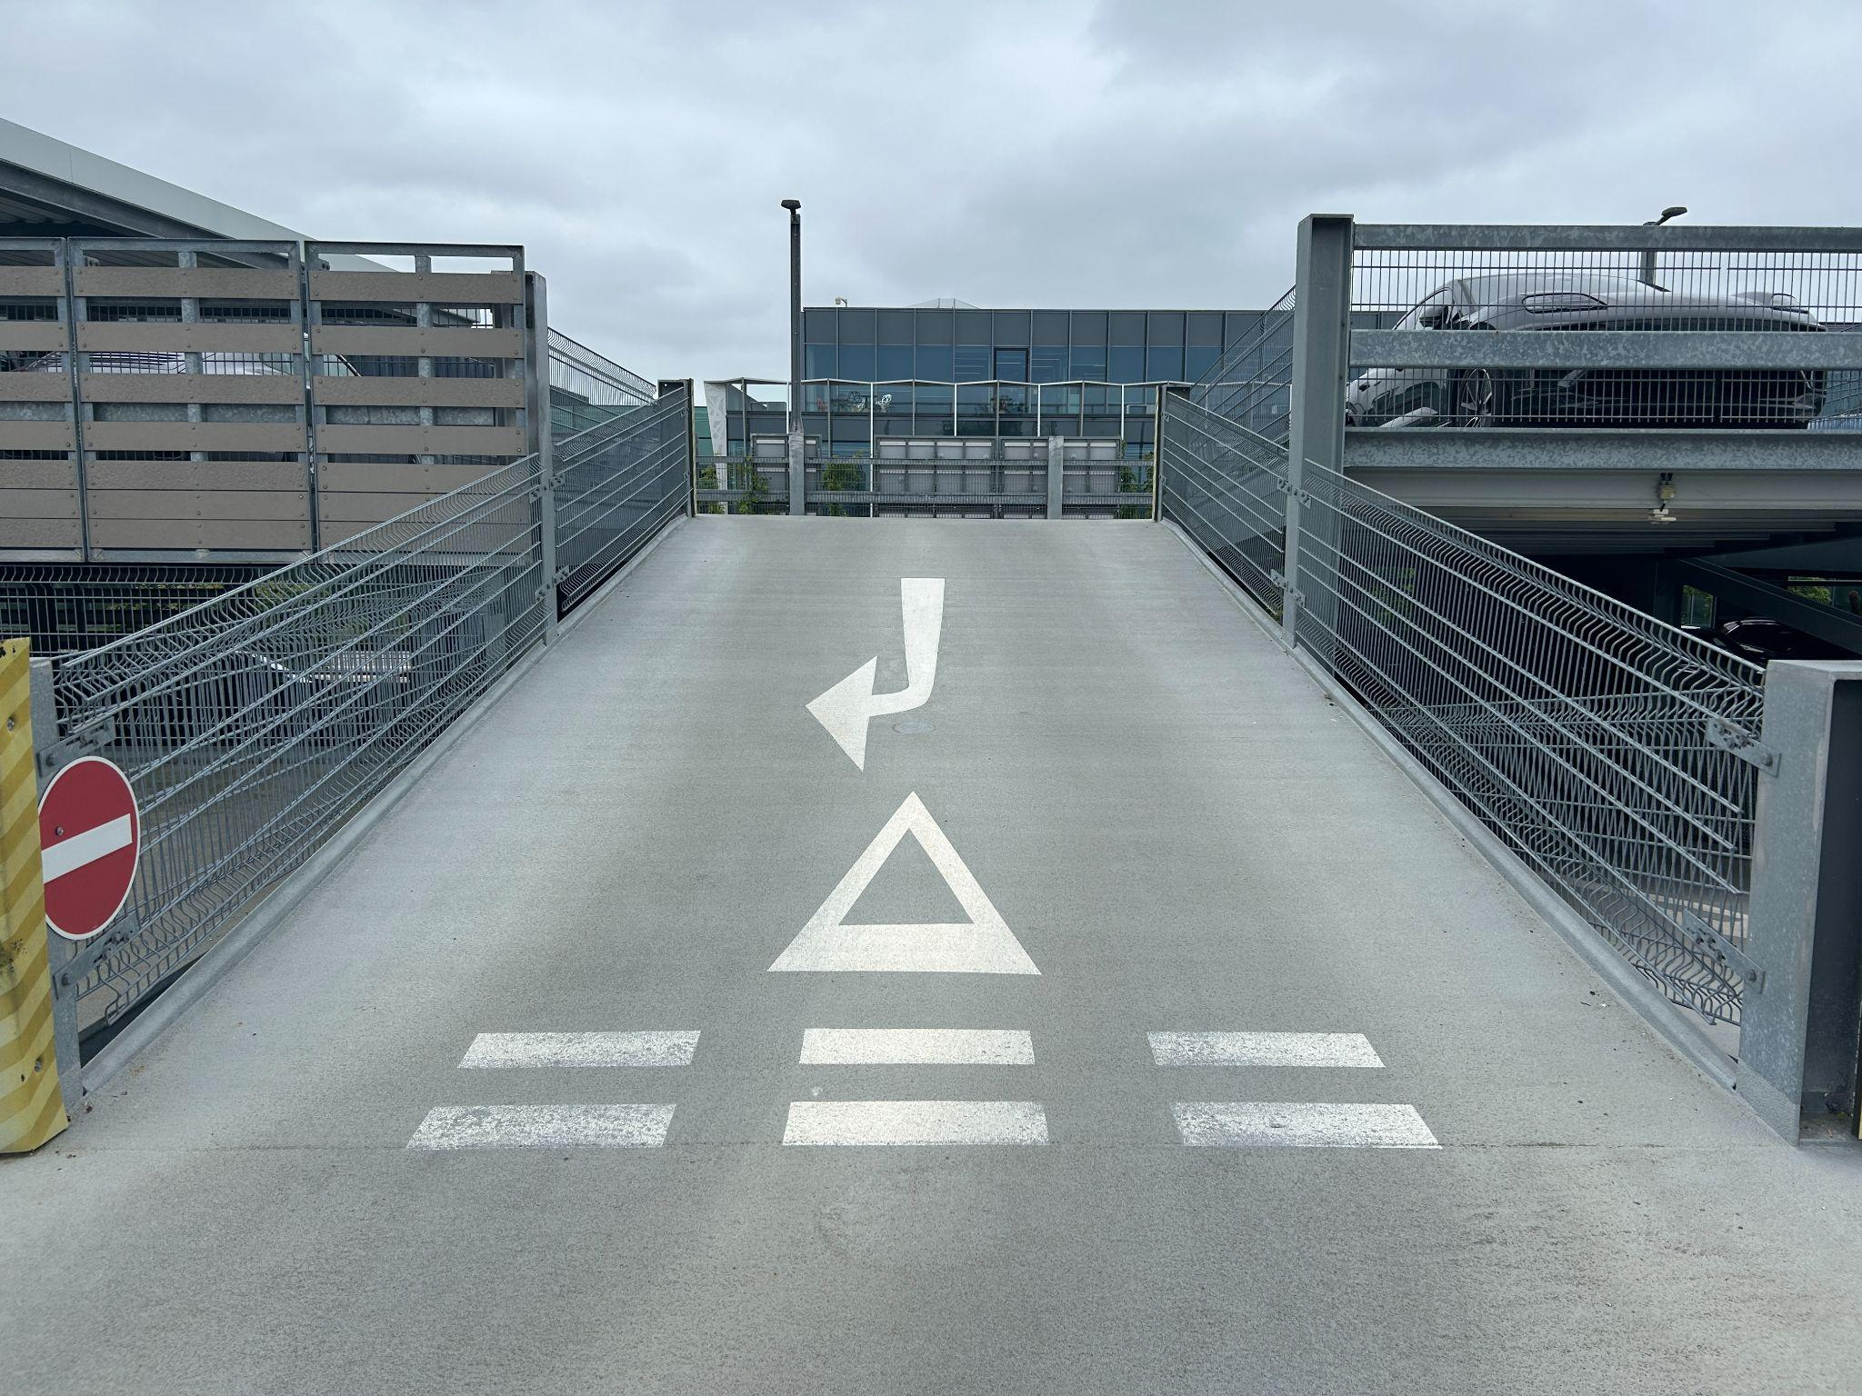

Parking

Slide 5
免責聲明
每個國家、文化都有自己的習慣與價值觀，沒有誰對誰錯。
只是基於我個人的觀察與經驗，希望提供一些參考與討論的空間。

Slide 6
分享 1 – 邊界感
• 重視心理與空間的界線，避免過度詢問私人生活。
• 保持適當距離是尊重的表現，非冷漠。
• Wife / Husband (X), Partner (O)

Slide 7
分享 2 – 幽默自嘲
• 自嘲是英國幽默的核心，有助於拉近關係。
• 諷刺式笑話常見，需避免過度認真解讀。
• I tried to fix the bug — turns out I’m better at creating new ones than solving them!

Slide 8
分享 3 – Small Talk
• 寒暄話題通常包括天氣、運動、園藝、週末活動。
• 透過輕鬆閒聊建立信任與默契。

Slide 9
分享 4 – 重視原則
• “Follow the contract” 契約精神與公平原則
• 偏好遵循制度與流程，不習慣為人情破例。
• 明確規則讓溝通與責任界線更清楚。

Slide 10
分享 5 – 強調平等
• 即使有職責分工，主管也鼓勵下屬表達意見。
• 常用名（first name）互動，降低階層感。

Slide 11
分享 6 – 間接表達 避免衝突
• 採用委婉語氣、轉折語開場，避免語言過於強硬。
• 英式禮貌常含潛台詞，需留心語境解讀。
• That’s an interesting idea — I wonder if there might be another approach we could explore as well?

Slide 12
分享 7 – 會議溝通決策
• 員工習慣在會議中主動表達建議與反對。
• 會議是討論與決策的平台，不只是例行報告，不是背書儀式。

Slide 13
分享 8 – 工作與生活平衡
• 普遍重視下班後時間與年假安排。
• 不以加班為榮，反而強調效率與規劃。
• 應人 / function 而異

Slide 14
分享 9 – 沒有明說的規則
• 英國文化存在許多「潛規則」，如排隊、社交距離、語氣使用等。
• 常透過語氣、表情或暗示讓對方察覺問題。
• 「讀空氣」很重要

Slide 15
One way of looking at it.
That’s a ridiculous way of looking at it!
英國人不會直接說「你錯了」，而是用「那是一種看法」來包裝自己的不同意見，聽起來中立，但實際上在婉轉否定對方。

Slide 16
It could be worse…
This is the worst thing that’s ever happened!
用樂觀或輕描淡寫的語句，來包裝強烈的負面情緒，是典型的英式冷靜表達方式，維持情緒克制和社交和諧。

Slide 17
Not my cup of tea.
I hate it!
看似無害的說法來表達個人喜好，避免冒犯，這種婉轉說「不」的方式很常見於同事之間對項目、菜單、活動的回應。

Slide 18
With the greatest respect…
You’re completely wrong!
這種句型表面上是在表達尊重，實際上卻是要反駁對方的立場，是英式「表禮貌、實反對」的經典用語。

Slide 19
Take Away
邊界感
幽默自嘲
Small Talk
重視原則
強調平等
間接表達
會議溝通決策
工作與生活平衡
沒有明說的規則

Slide 20
Sharing
The Office (UK Version)
唐頓莊園 (Downton Abbey)
王者之聲：宣戰時刻 (The King’s Speech)
Notes:
1. The Office (UK Version)
• 主題： 英國職場幽默、辦公室文化、管理風格
• 看點： 尖銳卻含蓄的英式尷尬幽默，展現英國人對直接溝通的避諱
2. Downton Abbey
• 主題： 社會階級、階層文化、英式禮儀
• 看點： 精緻刻畫貴族與僕人之間的微妙互動，體現階級與社會期待
3. The King’s Speech
• 主題： 語言、階級、壓力與尊嚴
• 看點： 英國人如何面對心理障礙與責任，充滿英式克制

